Slide 1


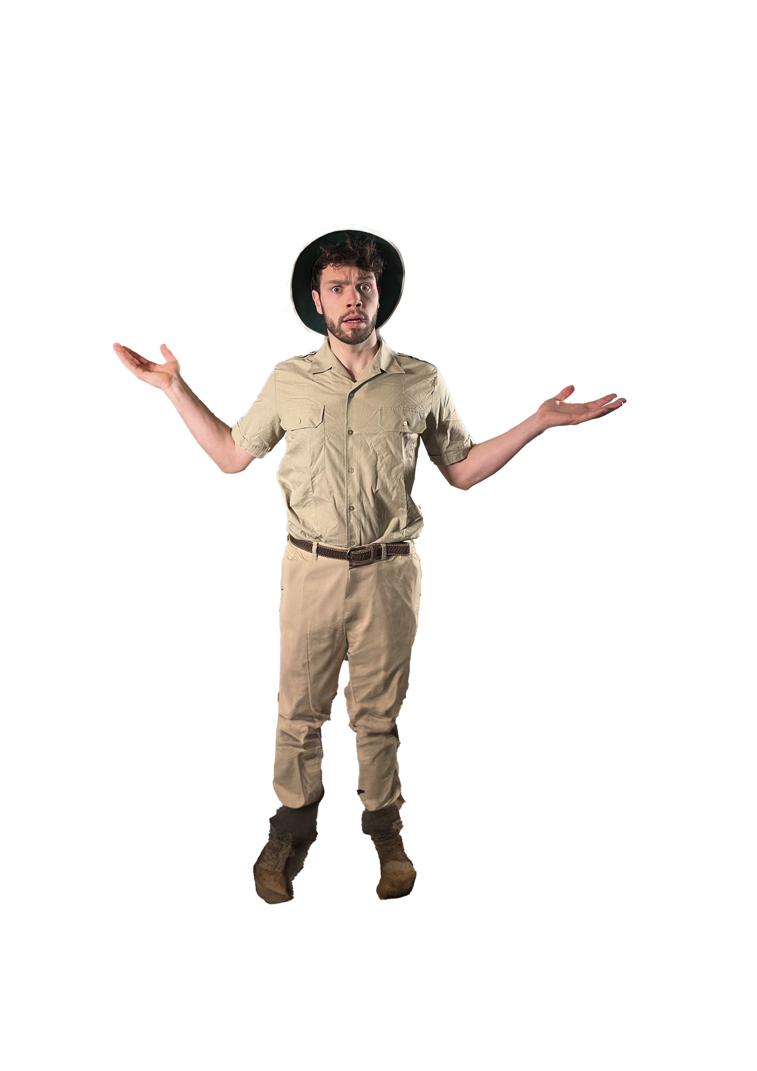
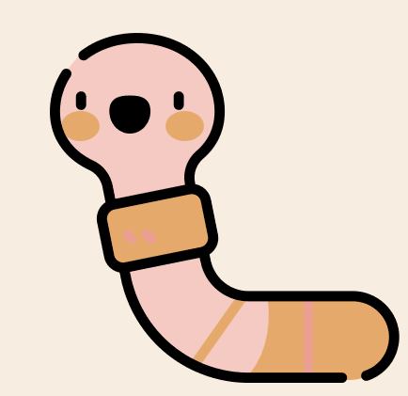
De Biblioloog
Een les over informatieboeken

Slide 2
Dierentuinbordje
Maak een dierentuinbordje over een dier naar keuze
Gebruik daarvoor informatieboeken
Zoek daarvoor veel leuke informatie op over het dier
Voeg alles samen op het werkblad en zo maak je je eigen dierentuinbordje!

Slide 3
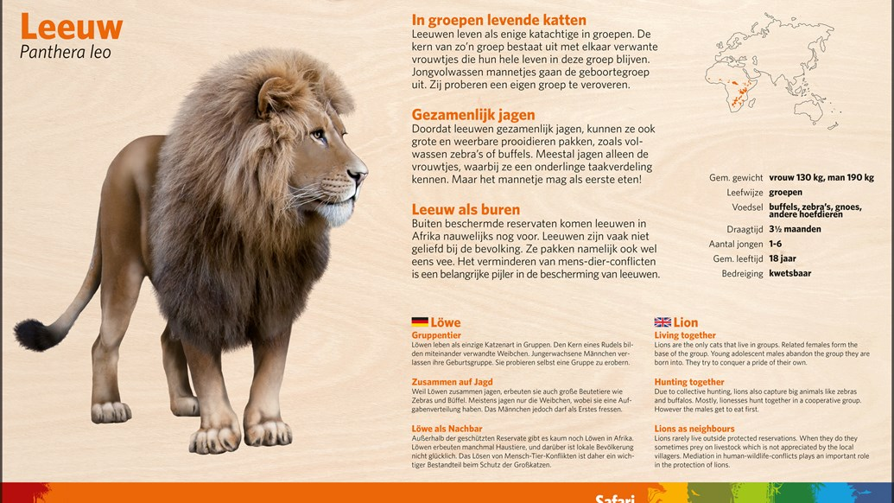
Kijk!
Een voorbeeld
Notes:
De naam van het dier, heel belangrijk.
Voeg een plaatje over een tekening toe.
Geef aan wat het leefgebied is
Wat voor korte algemene informatie kun je vinden? Zoals gemiddelde leeftijd of gewicht?
Ga op zoek naar leuke en/of gekke weetjes.

Slide 4
Wat ga je beschrijven?
01
02
Wie?
Waar?
03
04
Weetjes
eten
Over welk dier ga jij je
bordje maken? Geef wat korte info zoals gemiddeld gewicht en leeftijd en of ze bedreig worden.
Geef op het kaartje aan wat het leefgebied is van het dier.
Wat zijn grappige, gekke of interessante weetjes die je kunt vinden over dit dier?
Wat vindt jouw dier het aller aller lekkerst?

Slide 5
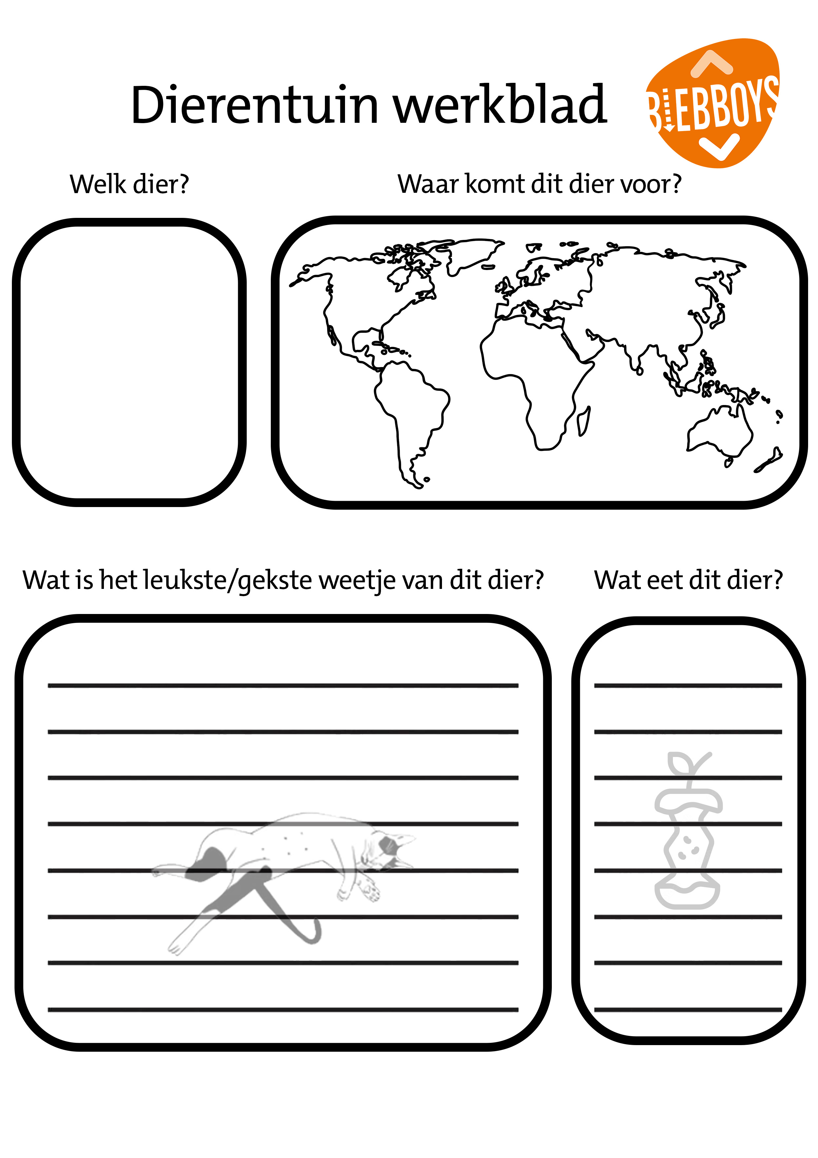

Slide 6

Interview
Maak tweetallen
De een interviewt de ander om erachter te komen welk die diegene is.
De ander geeft uitgebreid antwoord als het hetzelfde dier als bij opdracht 1.
Dier geraden? Omwisselen!
van m’n
Moeder!
Waar kom je
vandaan?
Haha

Slide 7
De biblioloog
Jullie worden zelf biblioloog. Je gaat met de kennis die je hebt opgedaan uit opdracht 1 en 2 een verhaal schrijven met jezelf als biblioloog in de hoofdrol. Wat voor bijzonders heb jij meegemaakt met jou dier? Maak het verhaal leuk, spannend, eng, grappig of een combinatie daarvan.
JAA! En geef jezelf als
Biblioloog superpowers
Als vliegen ofzo,
Vet!!
Oh, en weet dat
In verhalen alles kan.
Je kunt zelfs dieren
laten praten!

Slide 8

Bundel de verhalen!

